Slide 1
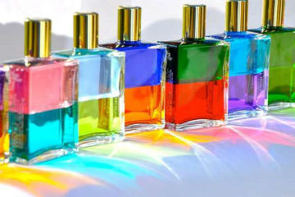
Aura Soma – Čakrový sýstém
„Ste farbami, ktoré si vyberáte a ony predstavujú vaše životné potreby.“

Slide 2
Aura Soma
Farebný terapeutický systém.
Kombinácia drahých kameňov, minerálov, energie rastlín, a farieb.
Pomáha harmonizovať duchovné, emocionálne, spirituálne, mentálne a fyzické roviny nášho bytia.
Je terapiou duše.
Spája nás s našim vnútorným vedením cez vedomú prácu na našich nerovnováhach.
Preberáme zodpovednosť za svoje cítenie, myslenie a konanie, ktoré sú navzájom v jednom súlade.
Autorkou systému bola Vicky Wall, anglická lekárnička a pedikérka.

Slide 3
Equilibrium
Základ systému tvoria farebné kombinácie fľaštičiek Equilibrium(rovnováha).
Sú tvorené dvomi časťami - olej a voda v pomere 1:1.
Obsahujú výťažky z rastlín, minerálov, polodrahokamov a farbu.
Emulzia, ktorá vzniká po pretrepaní fľaštičky, sa natiera priamo na telo, na miesto, ktoré farebne prislúcha k danej čakre.
Sú ukazovateľom cesty, ktorou by išlo dostať sa späť do stavu rovnováhy.
Naše podvedomie si vždy vyberie takú farebnú kombináciu, ktorú práve v daný moment potrebuje doplniť do svojho čakrového systému.

Slide 4
Equilibrium
Používaním fľaštičiek sa spustí proces uvedomovania si.
Situácie, ktoré nás predtým vychyľovali z rovnováhy, s ktorými sme si nevedeli rady, začíname prežívať vedome, sme schopní ich pozorovať a nejakým spôsobom začať riešiť.
Pomáhajú nám nájsť v sebe silu a energiu, aby sme urobili to, čo chceme, nasledovali volanie duše.
Predtým nám v rozhodnutiach a v činoch mohli brániť potlačené, či nespracované emócie strachu, neistoty, chýbajúcej sebelásky alebo hnevu.
Stávame sa tvorcami svojej reality, svojho vnímania života.
Meníme postoj k situáciám, ľuďom a dejom v našom živote.

Slide 5
Equilibrium
Liečba duše pomocou Aura Soma smeruje k láske.
Znamená to, že prestaneme bojovať so sebou.
Eliminujeme nepotrebný strach a zmätok, ktorý nám bráni na ceste vpred.
Poznaním seba samého, svojho vnútorného priestoru, sme schopní prijať a akceptovať svoju nedokonalosť v absolútnej láske.
Prijatím svojej integrovanej bytosti ovplyvňujeme svet okolo nás.
Menia sa nám situácie a ľudia v našom okolí.
Zostane iba to, čo je v rezonancii s nami.

Slide 6
Pomandre
Farebné, voňavé, energetické, alkoholové výťažky z bylín, minerálov, polodrahokamov.
Obsahujú 49 bylín v rôznych kombináciách a farieb, podľa použitia.
Čistia, harmonizujú a ochraňujú aurické pole.
Nanášajú sa do aury a ich účinok je okamžitý.
Vydržia 2 a viac hodín.
Podľa potreby sa aplikácia môže v priebehu dňa zopakovať.

Slide 7
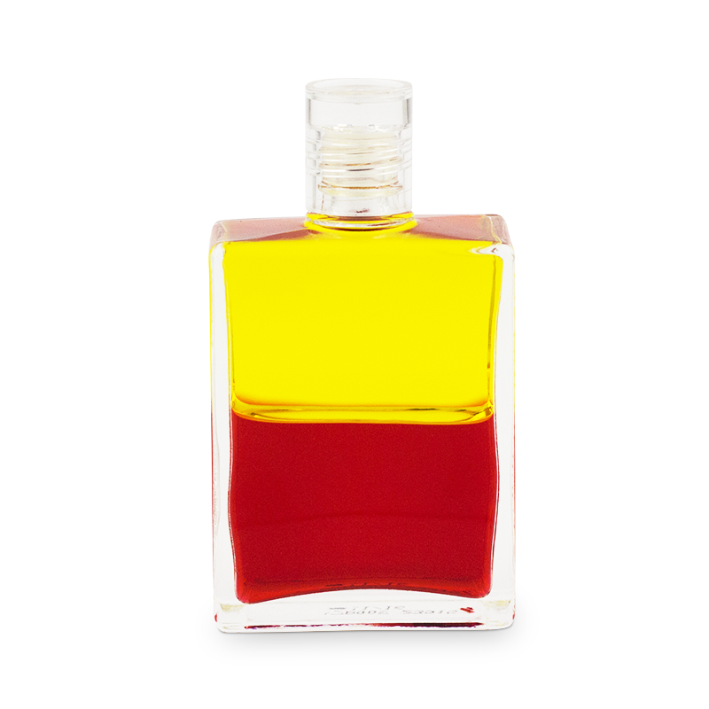
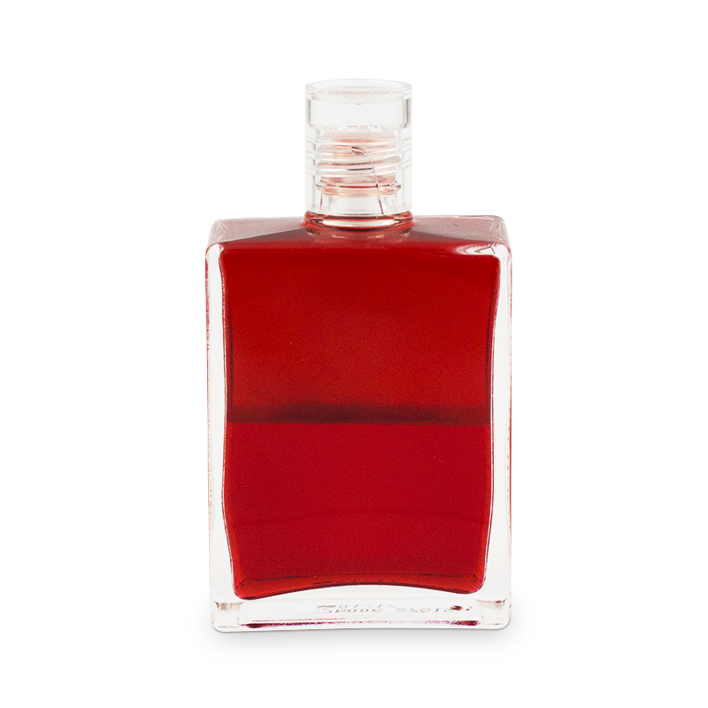
Červená – 1. čakra
Flakón západu a východu slnka B005
Flakón energie
B006

Slide 8
Červená – 1. čakra
Prebudenie sa do lásky.
Akcia, čin, energia. Spája nás s vlastným energetickým potenciálom.
Učí nás správnym smerom viesť našu energiu a pozornosť. To, čomu venujeme pozornosť v našom živote, to rastie.
Učí nás povedať nie, bez pocitu viny, ale s láskou.
Uvoľňuje potlačené emócie hnevu, zlosti a frustrácie a odkrýva ich príčiny.
Eliminuje strach, ktorý je obranným mechanizmom pri nedostatku lásky k sebe.

Slide 9
Červená – 1. čakra
Spriechodňuje cestu energie radosti, istoty a schopnosti nadviazať hlboké city založené na bezpodmienečnej láske.
Uzemňuje, je vhodný po meditácii či jóge.
Pomáha pri sexuálnych problémoch a problémoch s otehotnením.
Rozumné narábanie s hmotným majetkom.
Natiera sa po celom obvode trupu od bedrových kostí nižšie. Vždy iba ráno, silno energetizuje.
V prípade extrémneho fyzického alebo mentálneho vyčerpania, harmonizuje spánok.

Slide 10
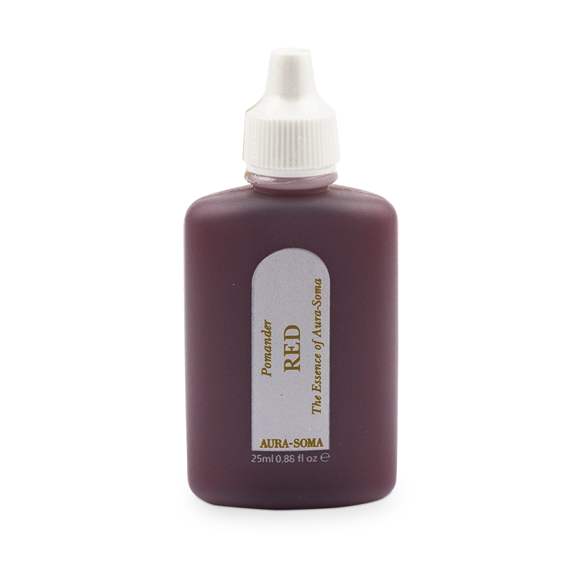
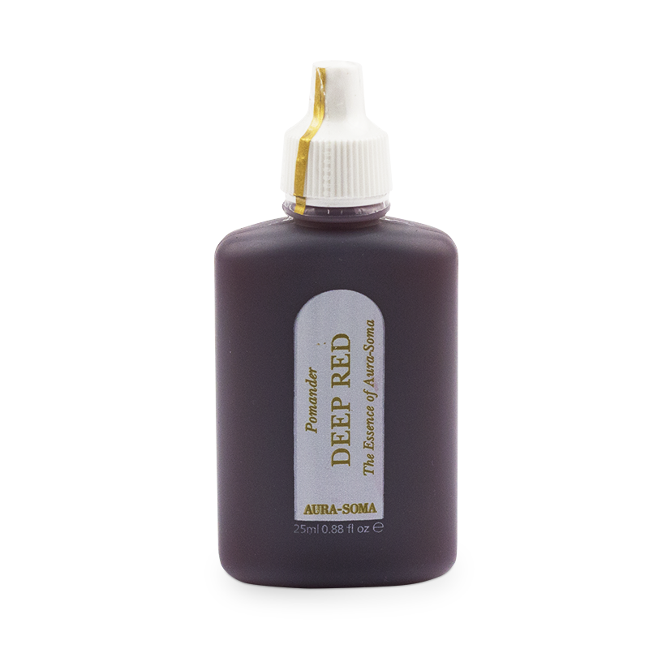
Červená – 1. čakra
Pomander Red
Pomander Deep Red

Slide 11
Červená – 1. čakra
Pomandre Red a Deep Red sú si podobné, rozdiel je iba v sile ochrany a energetizovania.
Najsilnejšie chránia aurické pole pred negatívnymi energiami z vonkajšieho prostredia, pred stratou energie.
Eliminujú strach v témach prežitia, hmotného zabezpečenia, zdravia, medziľudskej komunikácie.
Podporujú sústredenie, koncentráciu, pamäť.
Dodávajú energiu, radosť zo života.

Slide 12
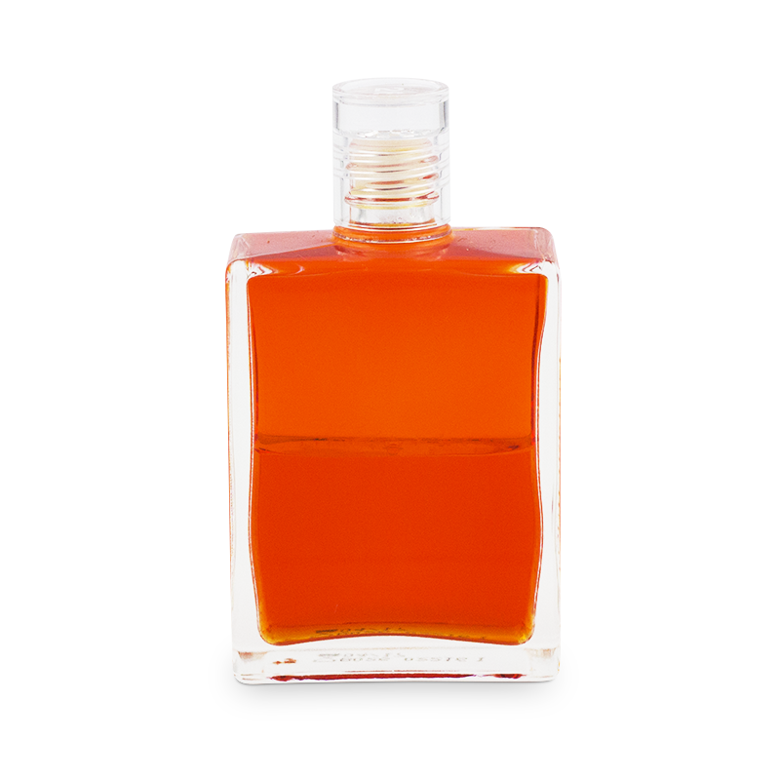
Oranžová – 2. čakra
Éterická záchrana
B026

Slide 13
Oranžová – 2. čakra
Liečba šoku na línii času v smere dozadu na všetkých úrovniach.
Lieči traumy prostredníctvom navrátenia duše cez éterickú trhlinu späť do tela.
Zoceľuje všetky telá, učesáva auru.
Spriechodňuje energie radosti, blaženosti, nadhľadu.
Prináša hlbší vhľad, pochopenie, že jedinou istotou v živote je zmena.
Zistíme, že všetko je možné.
Prináša radosť, nadšenie, pomáha harmonizovať medziľudské vzťahy.

Slide 14
Oranžová – 2. čakra
Zmierňuje závislosti.
Podporuje psychiku človeka v období dramatických životných zmien.
Oslobodzuje od nenávistných myšlienok a od následkov možného psychického, fyzického či duševného zneužívania.
Je vhodná po operáciách, po narkóze, po pôrode, po nehodách, alebo po iných fyzických a duševných traumách.
Aplikuje sa v úzkom pásiku pozdĺž celej ľavej strany tela od ušného lalôčika až po ľavý členok, okolo trupu v oblasti podbruška a na krk.

Slide 15
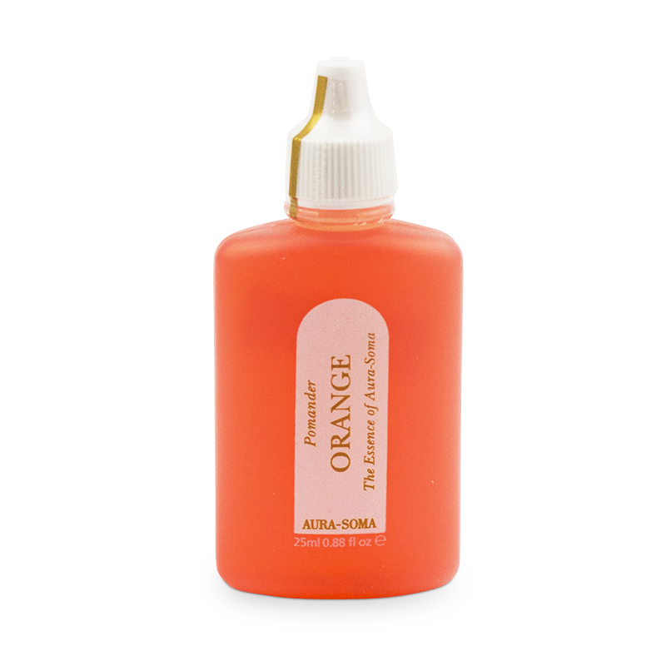
Oranžová – 2. čakra
Pomander Orange

Slide 16
Oranžová – 2. čakra
Podporuje nás na našej ceste k dosiahnutiu zámerov duše.
Otvára brány poznania tu a teraz ako aj brány do minulosti.
Dodáva elán, nadšenie, vzrušenie, vytrvalosť.
Prináša šťavnatú sladkosť bytia a blaženosť.
Prvá pomoc pri šoku, nočných morách, pri regresnej terapii.
Upravuje termoreguláciu.
Pomáha pri práci s elektromagnetickými zariadeniami.

Slide 17
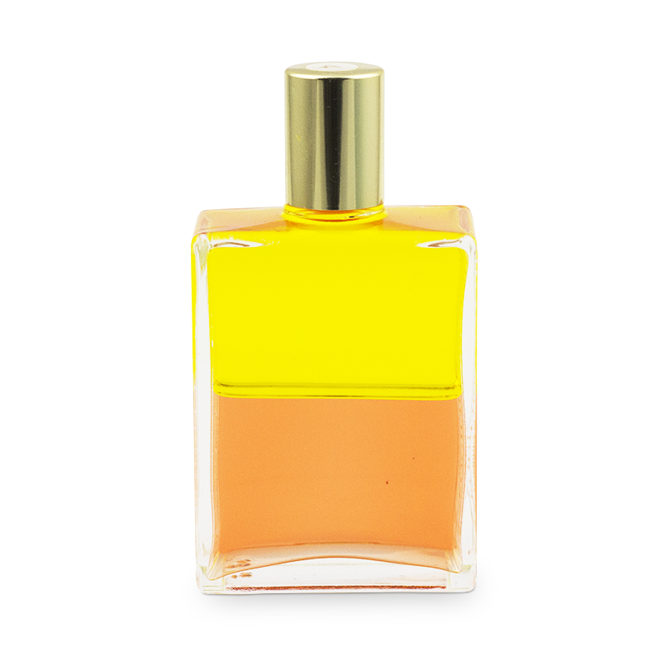
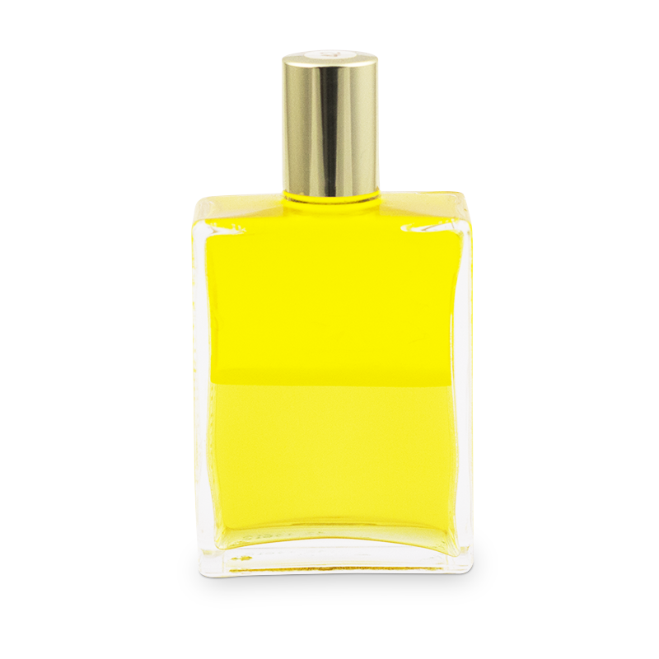
Žltá – 3. čakra
Slnečný flakón
B004
Žatva
B042

Slide 18
Žltá – 3. čakra
Otvára vnútorné vedenie a vnútornú múdrosť.
Som v bezpečí a viem, že nič neviem.
Eliminuje strach z neúspechu, z nedokonalosti, stimuluje intelekt, schopnosť prijímať nové informácie.
Podporuje radosť, sebavedomie, sebaistotu, sebahodnotu, sebarealizáciu. Čistí emocionálny zmätok.
Pomáha prepojiť vedomosti z tohto života s dávnou minulosťou minulých životov a dávnych spomienok duše.
Prináša bezprostrednú, spontánnu detskú radosť, dôveru, istotu, svetlo do temných zákutí osobnosti.

Slide 19
Žltá – 3. čakra
Pomáha v procese rozhodovania sa.
Podporuje trávenie, asimilačné procesy nielen na fyzickej úrovni.
Zmierňuje psychické napätie, strach a depresie.
Zbavuje pocitu obmedzenia.
Prináša slnko do života a pochopenie, že jediné hranice, ktoré v živote máme, sú tie, ktoré si vytvoríme sami.
Pomáha pri fóbiách, ktorých príčina leží v mentálnej oblasti.
Natiera sa okolo trupu v širokom páse v oblasti solar plexu. Pri zimných depresiách okolo vlasovej línie.

Slide 20
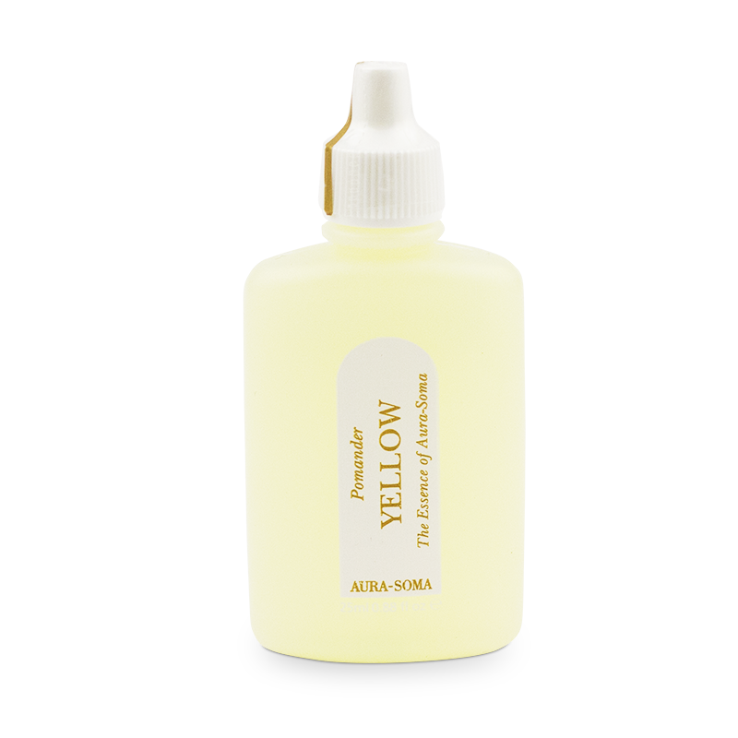
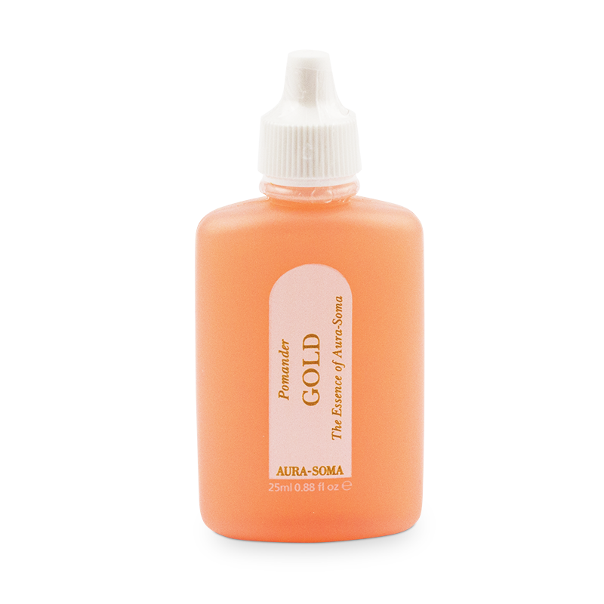
Žltá – 3. čakra
Pomander Yellow
Pomander Gold

Slide 21
Žltá – 3. čakra
Prináša do života ľahkosť a radosť detskú, spontánnu a bezprostrednú.
Podporuje vzdelávacie procesy, jasné vnímanie, pomáha pri učení.
Eliminuje strach z konkrétnych veci, smútok, bezradnosť, depresie.
Je to farba osobnej vôle.
Pomander Gold eliminuje strach, ktorý má iracionálne základy.
Zlatá je symbolom spravodlivosti, spravodlivého posudzovania, nesúdenia. Nesúď seba ani druhých.

Slide 22
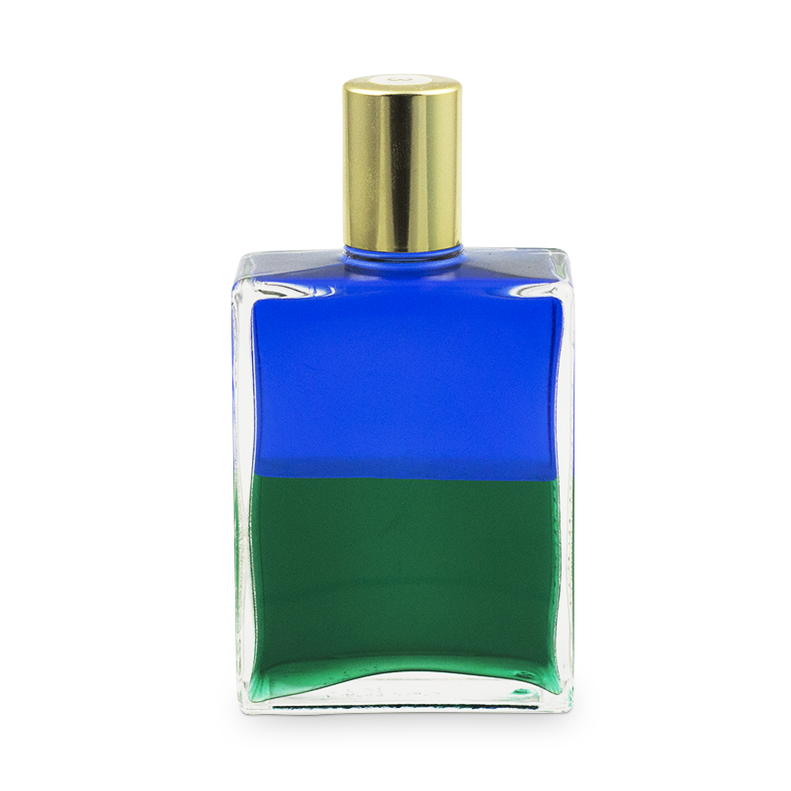
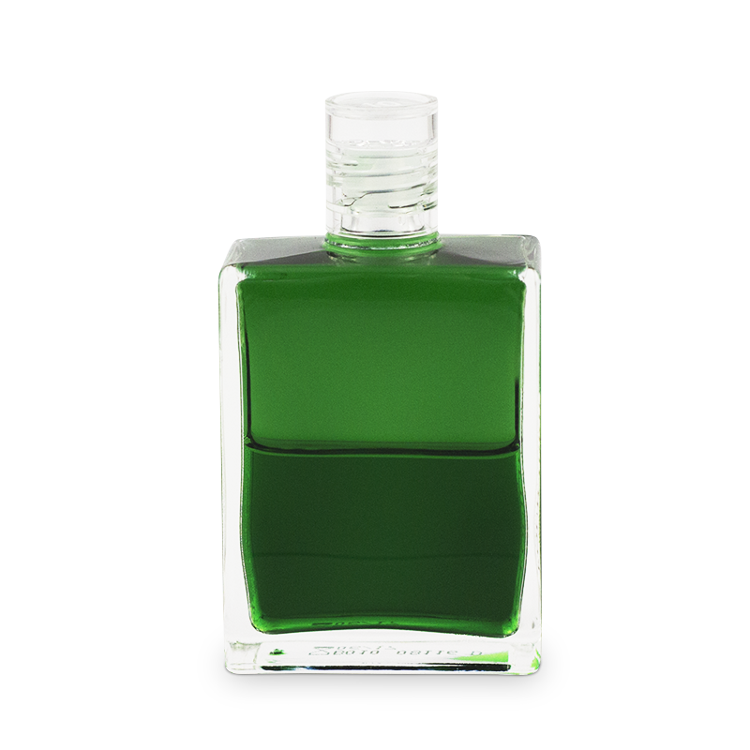
Zelená – 4.čakra
Flakón srdca
B003
Choď a objím strom
B10

Slide 23
Zelená – 4.čakra
Rovnováha srdca.
Synchronicita, byť na správnom mieste, v správny čas a robiť správne rozhodnutia.
Nadhľad, panoramatické videnie súvislostí.
Sloboda a hranice. Schopnosť vytvoriť si zdravý odstup a udržať si ho - čo je základ pre sebalásku. Nový priestor, nové perspektívy.
Rozhodnutie. Vyslobodiť sa z emocionálneho zmätku, opustiť strach, dospieť k rozhodnutiu a zrealizovať ho.
Tvorí most medzi spodnými, fyzickými- energetickými čakrami a hornými- duchovnými.

Slide 24
Zelená – 4.čakra
Schopnosť myslieť a konať tak ako cítim v srdci, je základ pre integrovanú bytosť.
Pomáha spracované emócie využiť ako palivo pre posun vpred.
Zmierňuje pocity osamelosti, smútku a depresie zo straty alebo opustenia.
Je predstaviteľom rovnováhy medzi vôľou našou a vôľou vyššou.
Pochopenie, že len vnútornou zmenou môžeme zmeniť okolie a okolnosti nášho života.
Prináša vnútorný pokoj a mier.
Natiera sa v širokom páse okolo celého trupu, v oblasti srdca.

Slide 25


Zelená – 4.čakra
Pomander Emerald green
Pomander Olive

Slide 26
Zelená – 4.čakra
Otvára srdce, pomáha nám zostať verní svojmu rozhodnutiu, svojej pravde.
Ukazuje nové smery a možnosti.
Uvoľňuje vonkajšie napätie a privádza nás k vnímaniu podstaty danej situácie.
Namiesto úzkosti prichádza pocit voľnosti, slobody, hlboký výdych.
Olivový pomander prináša nádej, prehlbuje intuíciu, posilňuje ženské vodcovstvo.
Pomáha nám opustiť trpké skúsenosti minulosti, eliminuje žiaľ, závisť, žiarlivosť a zatrpknutosť.

Slide 27
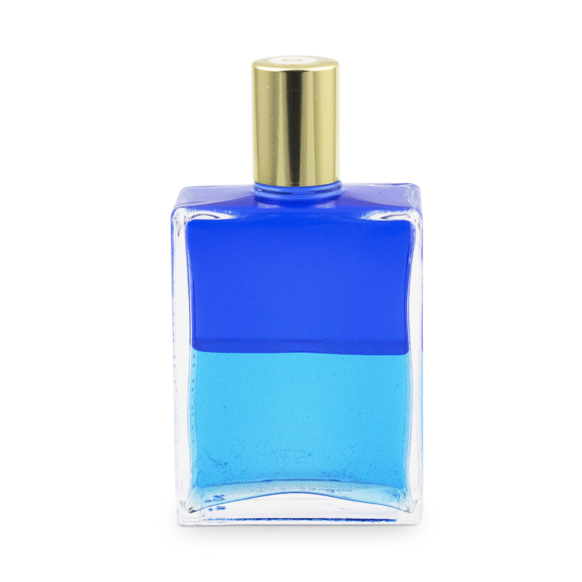
Modrá – 5. čakra
Flakón mieru
B002

Slide 28
Modrá – 5. čakra
Nadychujem pokoj a mier.
Vydychujem pokoj a mier.
Je spojným mostom medzi cítením a myslením.
Pomáha nám ľahšie prijímať informácie „zhora“.
Podporuje kreativitu a komunikáciu.
Komunikácii dáva vyšší level – pokojná komunikácia zo srdca.
Počúvam tichý hlások vo vnútri seba a ten ma vedie.
Nie moja, ale Tvoja vôľa nech sa deje skrze mňa!

Slide 29
Modrá – 5. čakra
Vyrovnáva našu vnútornú autoritu, a tým zlepšuje komunikáciu s vonkajšími autoritami, obzvlášť mužského pohlavia.
Schopnosť samostatne uspokojovať svoje potreby.
Prijímať to, čo svet dáva.
Sebarealizácia v spoločenskom a profesionálnom živote.
Povzbudzuje dokončiť začaté, všetko, čo je správne pre vývoj duše.
Vytváranie prekrásna slovom – myslíme vážne vždy to, čo hovoríme a berieme si za vyslovené plnú zodpovednosť.
Natiera sa okolo celého krku a na oblasť trapézov.

Slide 30
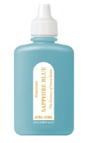
Modrá – 5. čakra
Pomander Saphire blue

Slide 31
Modrá – 5. čakra
Splynutie s večnosťou.
Vnútorný mier, pokoj, vyrovnanosť.
Podporuje dôveru, aj v to, čo je neisté.
Prináša pocit bezpečia
Vyrovnáva pocity neistoty a skľúčenosti.
Prináša inšpiráciu, kreativitu.
Zlepšuje vyjadrovanie a komunikáciu verbálnu aj neverbálnu.

Slide 32
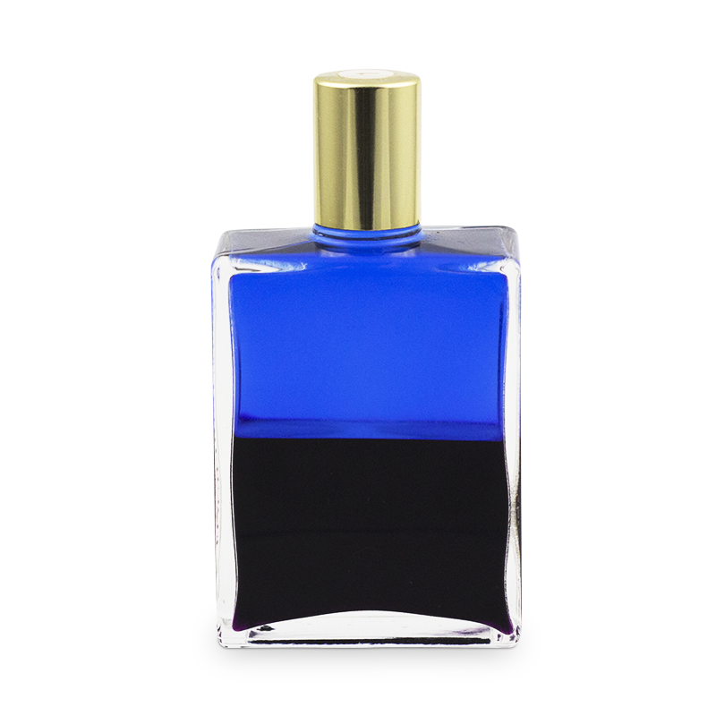
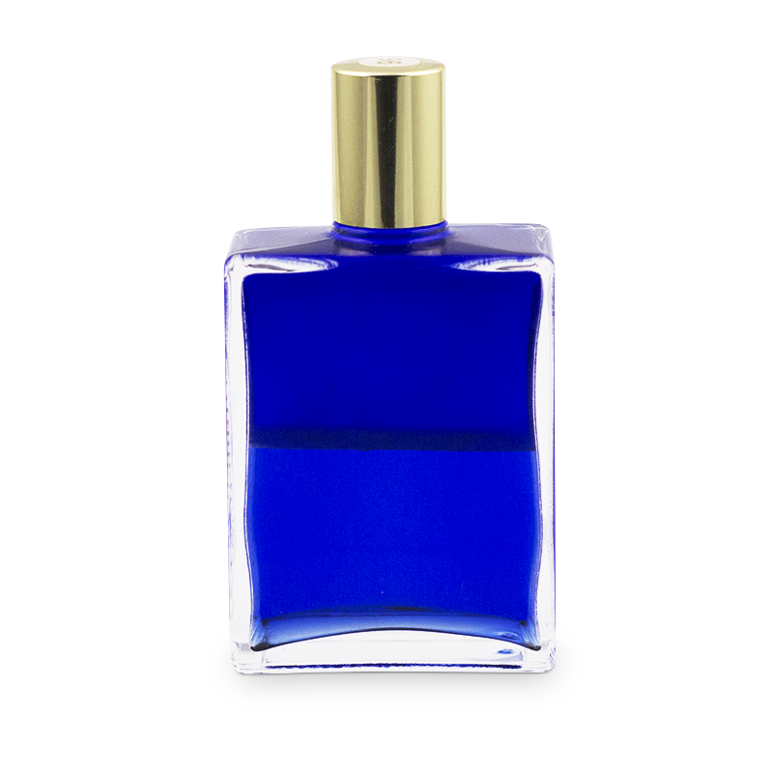
Tmavo-modrá – 6. čakra
Fyzická prvá pomoc
B001
Archanjel Raphael
B096

Slide 33
Tmavo-modrá – 6. čakra
Spiritualita všedného dňa.
Integrujem v sebe všetky svoje súčasti.
Uvedomenie si svojich silných a slabých stránok.
Viem, že myšlienkami si tvorím budúcnosť.
Zodpovednosť za seba, za svoje činy. Ja nemusím...ja môžem.
Rozvoj mimo zmyslového vnímania.
Otvára tretie oko.
Intuícia rastie spolu s víziou, všetko skryté sa odhaľuje.

Slide 34
Tmavo-modrá – 6. čakra
Predvídavosť, prečistenie myšlienok, povznesenie ducha.
Rozlišovanie, pamäť, vôľa.
Podporuje vyššie riadiace centrá CNS.
Praktická realizácia myšlienok, aktivita vo fyzickom svete.
Prebudenie Veľkňažky v nás.
Natiera sa na tretie oko a pozdĺž vlasovej línie.

Slide 35
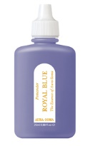
Tmavo-modrá – 6. čakra
Pomander Royal Blue

Slide 36
Tmavo-modrá – 6. čakra
Podporuje intuíciu, vnútornú jasnosť, koncentráciu.
Umožňuje nám oddať sa duchovnému vedeniu a dôvere.
Prejasňuje vedomie vlastnej sily.
Rozvíja vyššie duchovné schopnosti: jasnovidenie, cítenie, počutie, telepatiu.
Prináša hlboký pokoj, vnútorné videnie a vedenie.

Slide 37
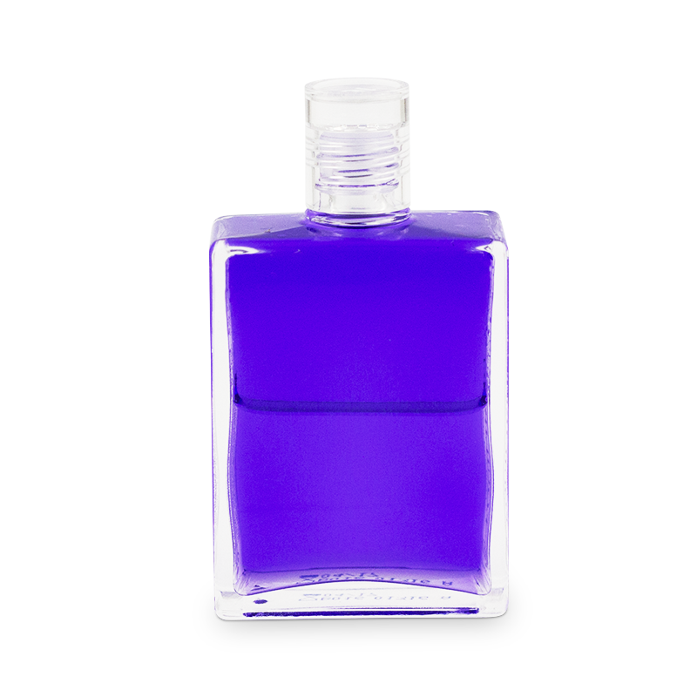
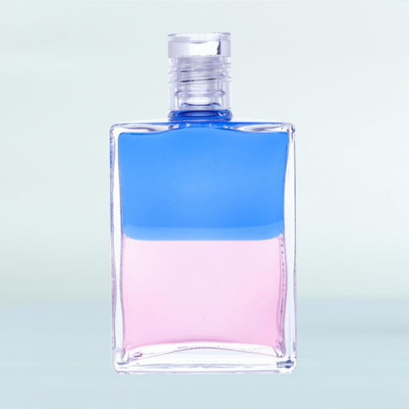
Fialová – 7. čakra
Dieťa hviezd
B020
Fialové rúcho
B016

Slide 38
Fialová – 7. čakra
Milovať znamená zbaviť sa strachu.
Stavia most v rovine lásky, ktorá všetko transformuje.
Pomáha nadviazať stratený kontakt s duchovnou rovinou.
Zbavuje duchovných ilúzií.
Transformuje vedomie.
Umožňuje opustiť zaužívané vzorce myslenia, cítenia, konania.
Eliminuje pocit odtrhnutia.
Je vedomím – Ja Som.

Slide 39
Fialová – 7. čakra
Posilňuje vôľu žiť bez očakávaní.
Vytvára spojenie s pravým ja a prináša poznanie životnej úlohy.
Zmierňuje depresie, pocity bezútešnosti, nezmyselnosti života a beznádeje.
Oslobodzuje od smútku, zacykleného myslenia a sebadeštruktívneho postoja k sebe.
Uvoľňuje vzorce, ktoré nás stále nútia myslieť iba na to, ako to nejde alebo nedá sa.
Natiera sa pozdĺž vlasovej línie.

Slide 40
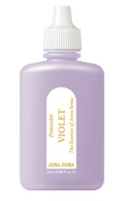
Fialová – 7. čakra
Pomander Violet

Slide 41
Fialová – 7. čakra
Umožňuje nahliadnuť pod masku a uvidieť pravú skutočnosť.
Oddeľuje klam od pravdy.
Transformuje. Navodzuje elektromagnetickú rovnováhu medzi obidvoma hemisférami.
Pomáha pri pocitoch zármutku, izolovanosti, pri lúčení sa.
V situáciách, kedy prevládajú búrlivé emócie smútku a žiaľu, prináša pochopenie a skutočné oslobodenie.
Pomáha nájsť hlbší zmysel našej životnej púte.

Slide 42

Ďakujem za pozornosť!
Mgr. Jarmila Chudíková t.č. 0917 292 747

